Slide 1
ÔN TẬP
GIỮA HỌC KÌ 1
(TIẾT 5)
TRƯỜNG TIỂU HỌC LÊ NGỌC HÂN
TIẾNG VIỆT LỚP 5

Slide 2







KHỞI ĐỘNG

Slide 3
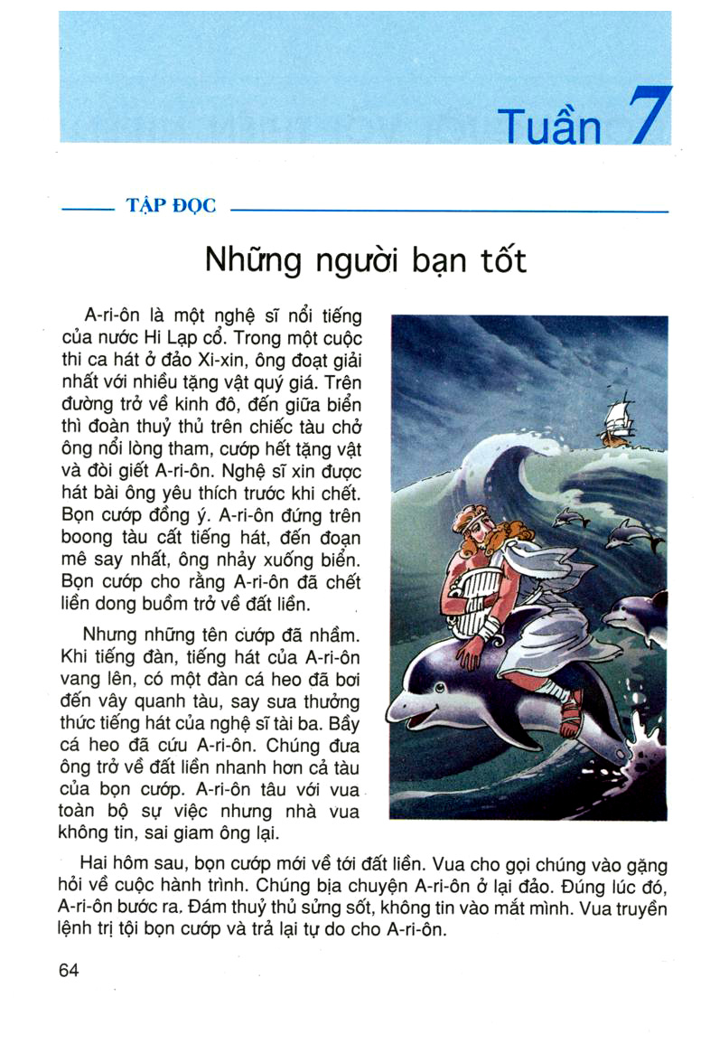
Tác giả của bài tập đọc "Những người bạn tốt" là ai?
Lưu Anh
Lưu An
Quang Huy
Nguyễn Phan Hách

Slide 4
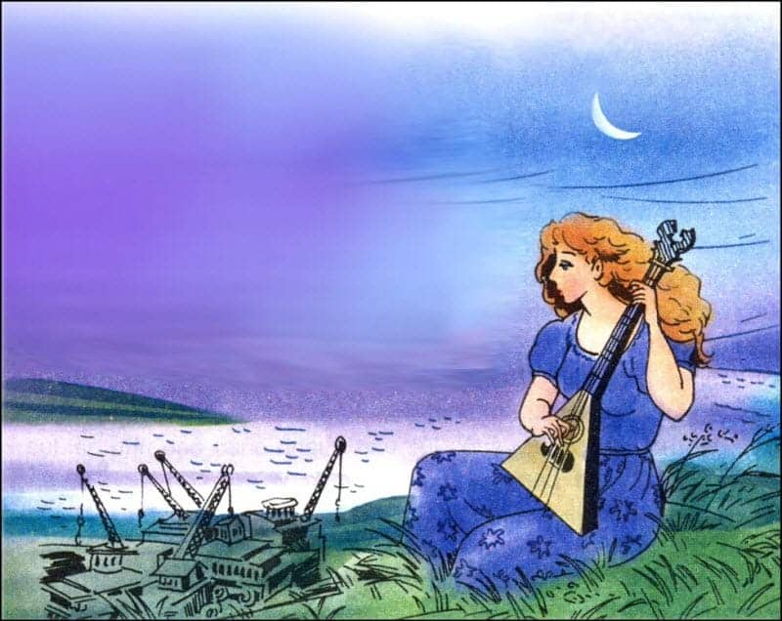
Tác giả của bài tập đọc "Tiếng đàn ba-la-lai-ca trên sông Đà" là ai?
Nguyễn Phan Hách
Định Hải
Ma Văn Kháng
Quang Huy

Slide 5
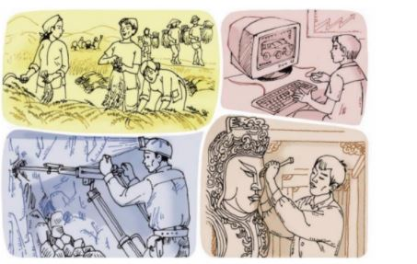
Tác giả của bài tập đọc "Cái gì quý nhất?" là ai?
Nguyễn Phan Hách
Trịnh Mạnh
Ma Văn Kháng
Định Hải

Slide 6
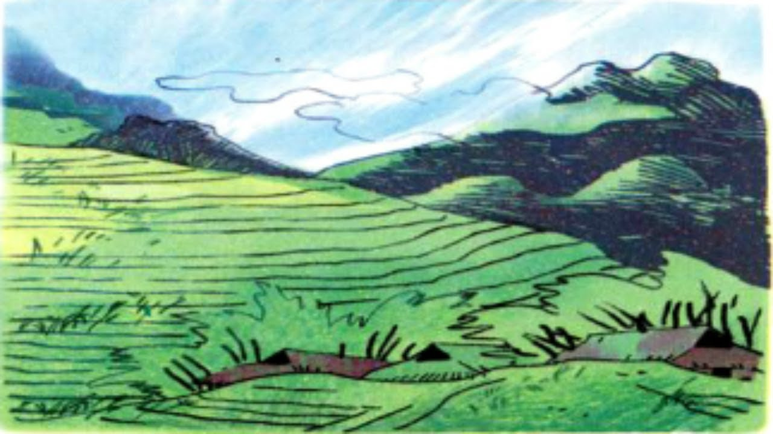
Tác giả của bài tập đọc "Trước cổng trời" là ai?
Nguyễn Phan Hách
Định Hải
Ma Văn Kháng
Nguyễn Đình Ảnh

Slide 7
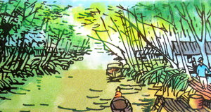
Tác giả của bài tập đọc "Đất Cà Mau" là ai?
Nguyễn Phan Hách
Mai Văn Tạo
Ma Văn Kháng
Định Hải

Slide 8
1.
KIỂM TRA ĐỌC
(GỌI SỐ HỌC SINH CÒN LẠI CỦA LỚP ĐỂ KIỂM TRA)

Slide 9
2.
HƯỚNG DẪN LÀM BÀI

Slide 10
Đọc bài tập đọc "Lòng dân" và trả lời câu hỏi sau:
Kể tên và nêu tính cách của từng nhân vật.

Slide 11
Lòng dân
Nhân vật: Dì Năm - 29 tuổi
An -12 tuổi, con trai dì Năm
Lính
Cai
Cảnh trí: Một ngôi nhà nông thôn Nam Bộ. Cửa nhà quay vào phía trong sân khấu. Bên trái kê một cái bàn, hai cái ghế. Bên phải là một chõng tre, trên có mâm cơm.
Thời gian: Buổi trưa. Má con dì Năm đang ăn cơm thì một chú cán bộ bị địch rượt bắt chạy vô. Dì Năm chỉ kịp đưa chú một chiếc áo để thay, rồi bảo chú ngồi xuống chõng vờ ăn cơm. Vừa lúc ấy, một tên cai và một tên lính chạy tới.
Cai: - Anh chị kia!
Dì Năm: - Dạ, cậu kêu chi?
Cai: - Có thấy một người mới chạy vô đây không?
Dì Năm: - Dạ, hổng thấy.
Cán bộ: - Lâu mau rồi cậu?

Slide 12
Cai: - Mới tức thời đây.
Cai: - Thiệt không thấy chớ? Rõ ràng nó quẹo vô đây (vẻ bực dọc). Anh nầy là...
Dì Năm: - Chồng tui. Thằng nầy là con.
Cai: - (Xẵng giọng) Chồng chị à?
Dì Năm: - Dạ, chồng tui.
Cai: - Để coi. (Quay sang lính) Trói nó lại cho tao (chỉ dì Năm). Cứ trói đi. Tao ra lịnh mà (lính trói dì Năm lại).
An: - (Ôm dì Năm, khóc òa) Má ơi má!
Cán bộ: - (Buông đũa đứng dậy) Vợ tôi...
Lính: - Ngồi xuống! (Chĩa súng vào chú cán bộ) Rục rịch tao bắn.
Dì Năm: - Trời ơi! Tui có tội tình chi?
Cai: - (Dỗ dành) Nếu chị nói thiệt, tôi thưởng. Bằng chị nhận anh này là chồng, tôi bắn chị tức thời, đốt luôn cái nhà này nữa.
Dì Năm: - Mấy cậu... để tui...
Cai: - Có thế chớ! Nào, nói lẹ đi!
Dì Năm: - (nghẹn ngào) An... (An "dạ"). Mầy qua bà Mười... dắt con heo về..., đội luôn năm giạ lúa. Rồi ... cha con ráng đùm bọc lấy nhau.

Slide 13
Cai: - Hừm! Thằng nhỏ, lại đây. Ông đó phải tía mầy không? Nói dối tao bắn.
An: - Dạ, hổng phải tía...
Cai: - (hí hửng) Ờ giỏi! Vậy là ai nào?
An: - Dạ, cháu ... kêu bằng ba, chứ hổng phải tía.
Cai: - Thằng ranh! (ngó chú cán bộ) Giấy tờ đâu, đưa coi!
Cán bộ: - (Giọng miễn cưỡng) Để tôi đi lấy (chú toan đi, cai cản lại)
Cai: - Để chị này đi lấy. (Quay sang lính). Mở trói tạm cho chị. (Dì Năm vào buồng)
Dì Năm: - (Nói vọng ra) Ba nó để chỗ nào?
Cán bộ: - Thì coi đâu đó.

Slide 14
Cai: -Trời ơi, con ruồi bay qua là tao biết ngay con đực hay cái mà. Qua mặt tao
không nổi đâu!
Cán bộ : - Có không, má thằng An?
Dì Năm: - Chưa thấy.
Cai: - Thôi trói lại dẫn đi (lính toan trói chú cán bộ thì dì Năm trong buồng nói to).
Dì Năm: - Đây rồi nè. Mấy cậu coi. Làng này ai hổng biết Lâm Văn Nên, 31 tuổi,
con ông Dừa
(đưa giấy cho cai, cai chuyển cho lính).
Cai: - Nè đọc coi! - Lính (đọc): Anh tên ...
Cán bộ: - Lâm Văn Nên, 31 tuổi, con ông ...
Cai: - (vẻ ngượng ngập) Thôi... Thôi được rồi.
(Ngó dì Năm) Nhà có gà vịt gì không chị Hai? Cho một con nhậu chơi hà!
Theo Nguyễn Văn Xe

Slide 15
Kể tên và nêu tính cách của từng nhân vật.
Dì Năm
An
Chú cán bộ
Bình tĩnh, nhanh trí, khôn khéo, dũng cảm bảo vệ cán bộ.
Thông minh, nhanh trí, biết làm cho kẻ địch không nghi ngờ.
Bình tĩnh, tin tưởng vào lòng dân.
Cai
Lính
Xảo quyệt, vòi vĩnh
Hống hách

Slide 16
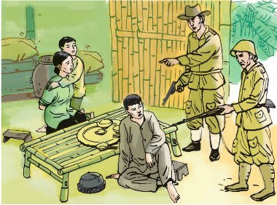
Học sinh tổ chức nhóm 6, diễn kịch.
Học sinh 1: Dì Năm
Học sinh 2 : An
Học sinh 3 : chú cán bộ
Học sinh 4 : lính
Học sinh 5 : cai
Học sinh 6: Theo dõi lời thoại, nhận xét, sửa chữa cho từng thành viên trong nhóm.

Slide 17

THI DIỄN KỊCH

Slide 18
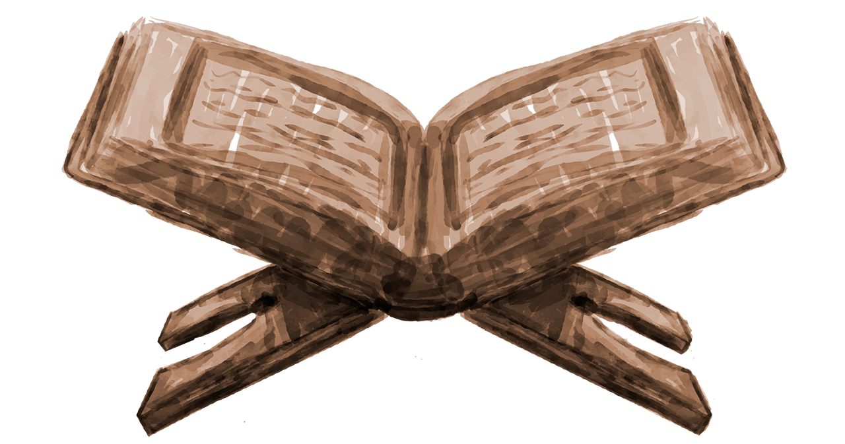
DẶN DÒ
Chuẩn bị: Ôn tập tiết 7, tiết 8.

Slide 19
HỌC TỐT!
CHÚC CÁC EM

